Slide 1
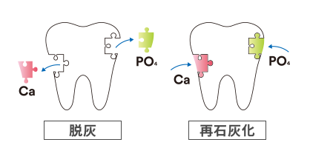
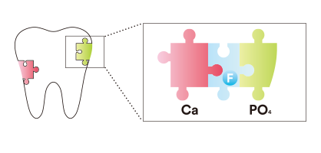


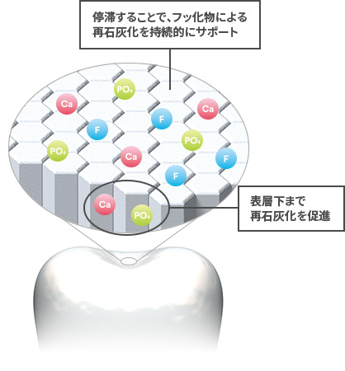
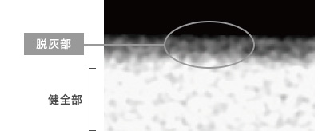
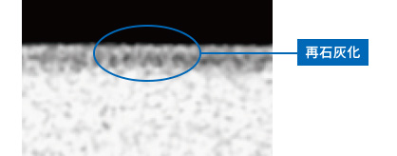
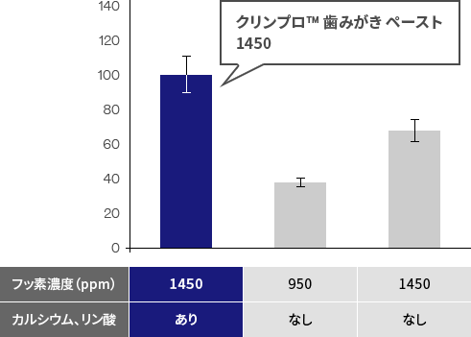
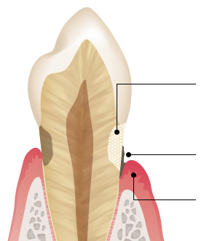

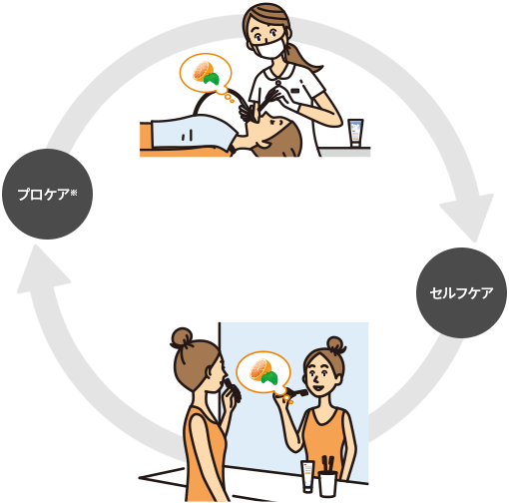

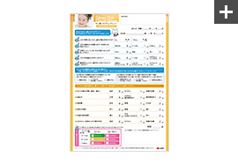



新型コロナウイルスに対するやまゆり歯科での取組みについて
全スタッフのマスク着用、手洗い、うがい、毎朝の体温測定、感染拡大警戒地域への移動自粛を継続しています
診療室内の窓を開け換気をし、空気清浄機2台と加湿器を稼働してます
必要最低限の業者の入室をお願いしています
患者さんへ 発熱や咳等の症状がある場合は診療を控えてください。遠慮なくお電話にてご連絡ください。（発熱等続く場合は松阪保健所までご相談ください）
手洗い、うがい、咳エチケットにご協力ください
（院内奥のパウダールームをご活用ください）

